Slide 1
Ingénierie du trafic
Exercice 5.2 : Analyse du niveau de service (LOS) – Concepts

Slide 2
Exercice
Estimez la vitesse en écoulement libre d’une autoroute suburbaine à six voies, avec des voies de 11 ft, un dégagement latéral droit de 2 ft et une densité de bretelles de 4,5/mi.
Une autoroute à six voies (trois voies dans chaque direction) en terrain vallonné présente des voies de 10 ft et des obstacles à 4 ft du bord droit de la chaussée circulée. On compte cinq bretelles dans les trois miles en amont du point médian du segment et quatre bretelles dans les trois miles en aval. Un volume directionnel d’heure de pointe de 2000 véhicules (principalement des navetteurs) est observé, avec 600 véhicules arrivant pendant la période de 15 minutes au débit le plus élevé. Le flux comprend 12 % de gros camions et d’autobus, et aucun véhicule récréatif. Quelle est la densité du flux de trafic et le LOS de l’infrastructure ?

Slide 3
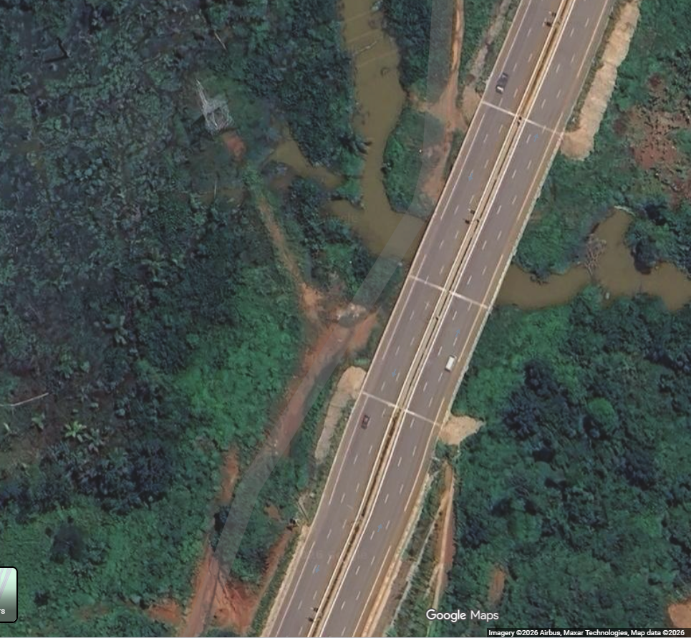
Exercice
Supposons que vous souhaitiez évaluer la capacité et le LOS d’un segment autoroutier urbain reliant le centre-ville de Yaoundé à l’aéroport de Nsimalen. Le segment est une section autoroutière de base (sans influence d’entrecroisement), et les données de base suivantes sont collectées ou supposées.
  Voies : autoroute à 6 voies (3 voies par direction)
  Direction analysée : sens sortant
  Lane width: 11 ft
  Dégagement latéral droit : > 2 ft
  Nombre total de bretelles dans les 3 mi en amont + 3 mi en aval : 10 bretelles
  Volume d’heure de pointe (directionnel) : V = 2 500 véh/h
  Volume maximal de 15 min pendant l’heure de pointe : V15 = 720 véh/15 min
  Véhicules lourds : 12 % camions/autobus
  véhicules récréatifs: 0%
  Population de conducteurs : trafic pendulaire (fp = 1,0)
  Terrain : plat
  Calculez la capacité et le LOS de l’autoroute.
Source : Google Maps consulté le 15.02.2026, heure 4:15 PM

